Slide 1

বাংলাদেশ আর্মি ইন্টারন্যাশনাল ইউনিভার্সিটি অফ সাইন্স এন্ড টেকনোলোজি,কুমিল্লা
শারমিন আক্তার
প্রভাষক (বাংলা)
সাইন্স এন্ড হিউম্যানিটিস বিভাগ
আলোচ্য বিষয়:-
বঙ্গভাষা (মাইকেল মধুসুদন দত্ত) কবিতা সম্পর্কে আলোচনা।

Slide 2
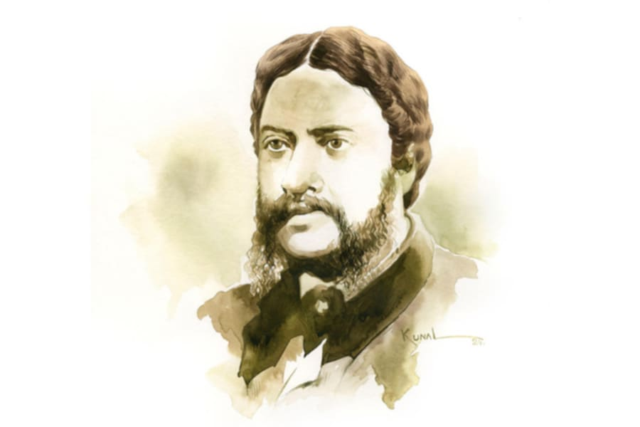
বঙ্গভাষা
মাইকেল মধুসূদন দত্ত (১৮২৪-১৮৭৩)
মধুসূদন দত্ত উনিশ শতকের অন্যতম শ্রেষ্ঠ বাঙালি কবি ও নাট্যকার।
জন্ম: ১৮২৪ খ্রিষ্টাব্দের, ২৫ জানুয়ারি
জন্মস্থান: বাংলাদেশের যশোর জেলার কেশবপুর উপজেলার সাগরদাঁড়ি গ্রামে জন্মগ্রহণ করেন।
মৃত্যু: ১৮৭৩ খ্রিষ্টাব্দের ২৯ জুন, কলকাতায়।
১৮৪৩ খ্রিষ্টাব্দে তিনি খ্রিষ্টধর্ম গ্রহণ করেছেন ফলে তার নামের সাথে ‘মাইকেল’ যুক্ত হয়েছে।
ছদ্মনাম: 1. A) Native ( নীলদর্পণ লিখেছেন এই নামে)
2. Timothy Penpoem ( ইংরেজি কবিতা লিখেছেন)
বাংলা সাহিত্যের পূর্বে ইংরেজি সাহিত্যের প্রতি তাঁর প্রবল আকর্ষণই তাকে প্রচুর ইংরেজি কবিতা এবং সাহিত্য রচনায় ধাবিত করে।

Slide 3
বাংলা সাহিত্যে মাইকেল মধুসূদন দত্তের যা কিছু প্রথম:
প্রথম সার্থক নাটক – “শর্মিষ্ঠা (১৮৫৯)” রচয়িতা ।
প্রথম সার্থক ট্রাজেডি নাটক – “ কৃষ্ণকুমারী (১৮৬১)” রচয়িতা।
প্রথম সার্থক কমেডি নাটক – “পদ্মাবতী (১৮৬০)” রচয়িতা।
বাংলা সাহিত্যের প্রথম এবং প্রথম সার্থক মহাকাব্য – “মেঘনাদবধ কাব্য” (১৮৬১) । উৎসর্গ করেন রাজা দিগম্বর মিত্রকে।
প্রথম অমিত্রাক্ষর ছন্দের প্রবর্তক তিনি।
প্রথম প্রহসন- “একেই কি বলে সভ্যতা? (১৮৬০) “ এর রচয়িতা তিনি।
বাংলা সাহিত্যের প্রথম সার্থক সনেট রচয়িতা তিনি – “ চতুর্দশপদী কবিতাবলী ( ১৮৬৬)” [ ১৮৬৫ সালে ফ্রান্সের ভার্সাই নগরীতে বসে লেখা।]
বাংলা সাহিত্যের প্রথম সনেট – “বঙ্গভাষা”। তাঁর সনেটগুলো চতুর্দশপদী কবিতাবলী গ্রন্থে সংকলিত হয়েছে।

Slide 4
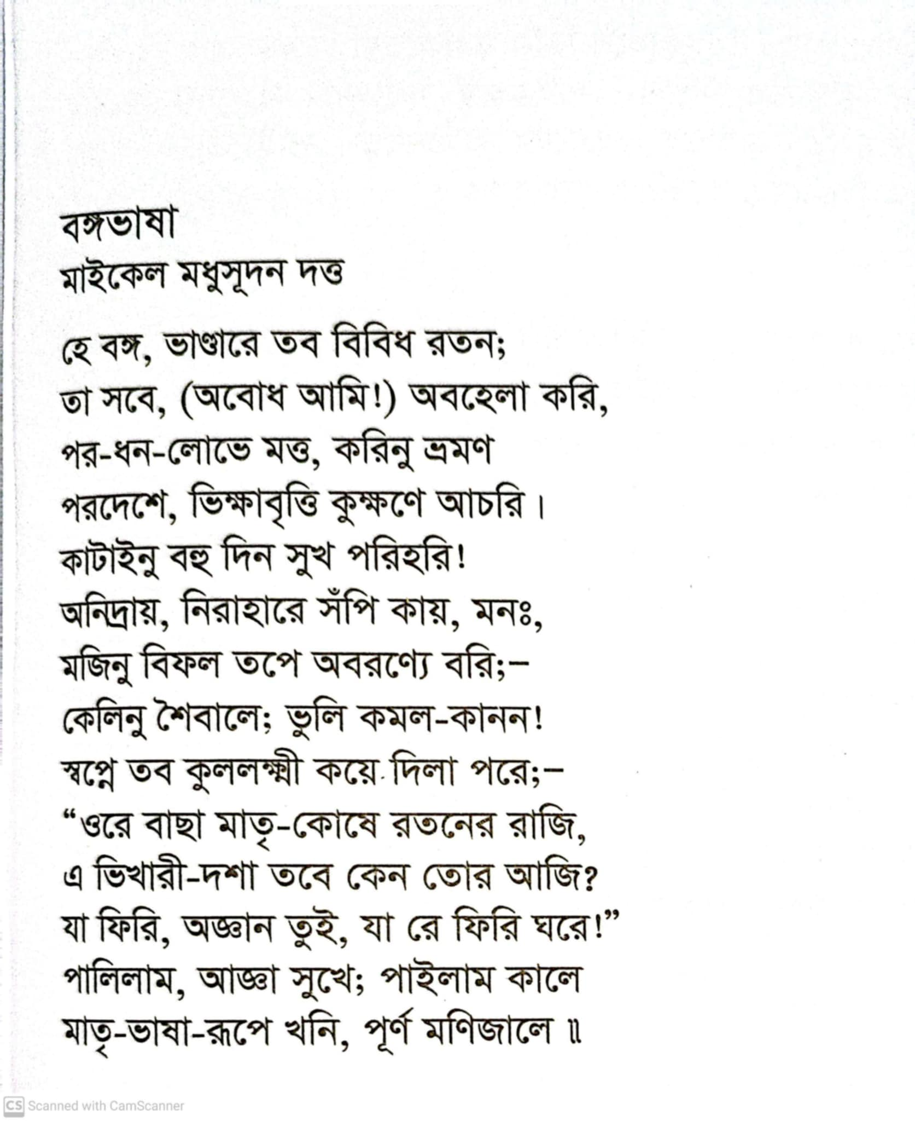


Slide 5
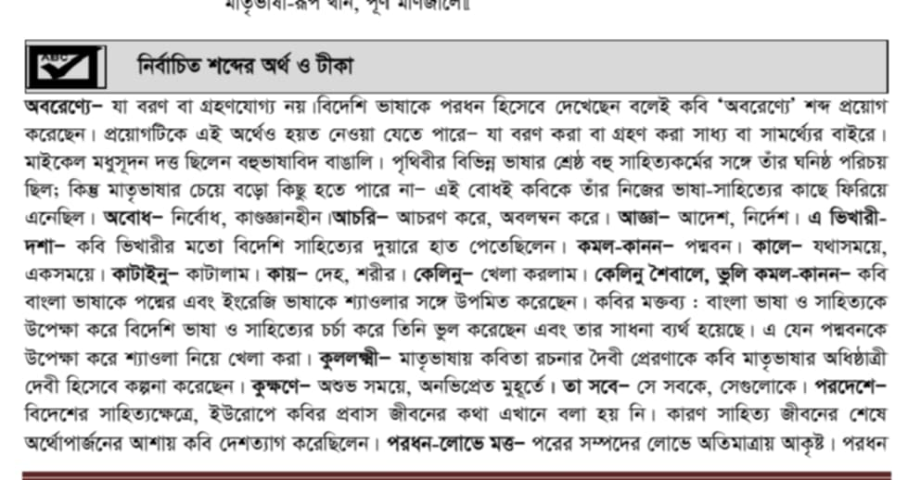

Slide 6
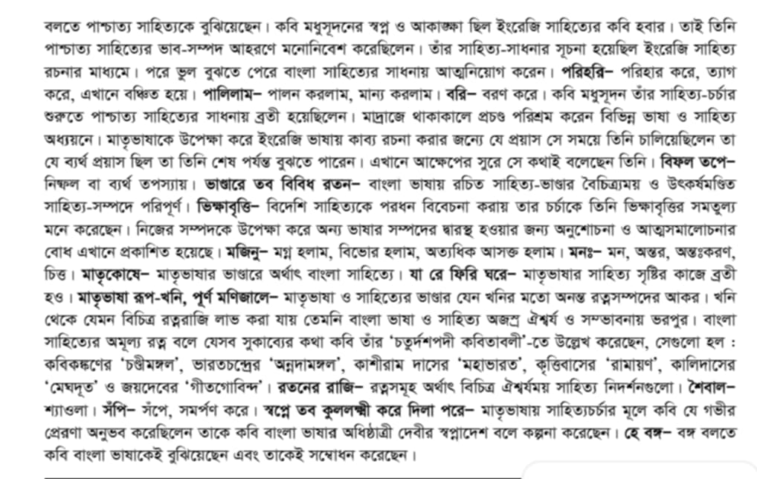

Slide 7
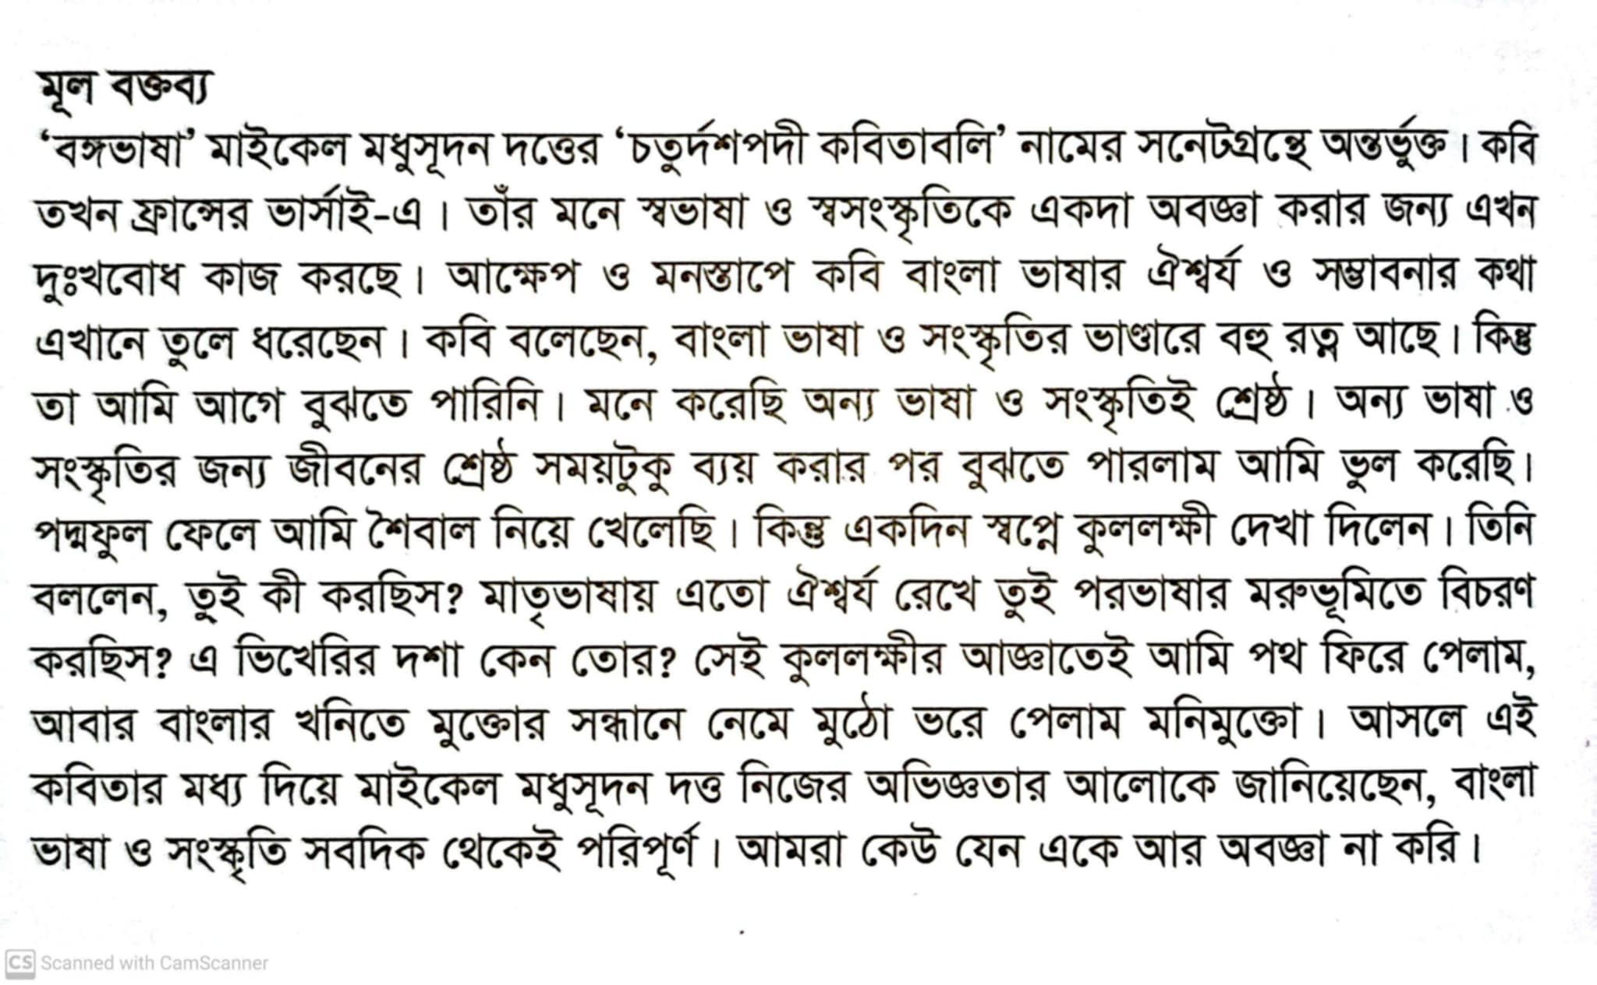

Slide 8
ধন্যবাদ সবাইকে।

